Slide 1


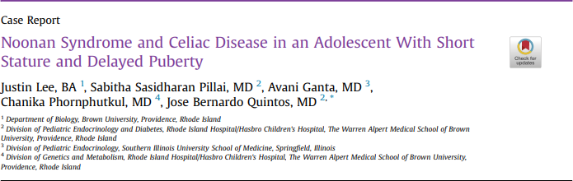
Ktü aile hekimliği anabilim dalı dr gülgüle Zeynep canpolat 03.03.2026

Slide 2

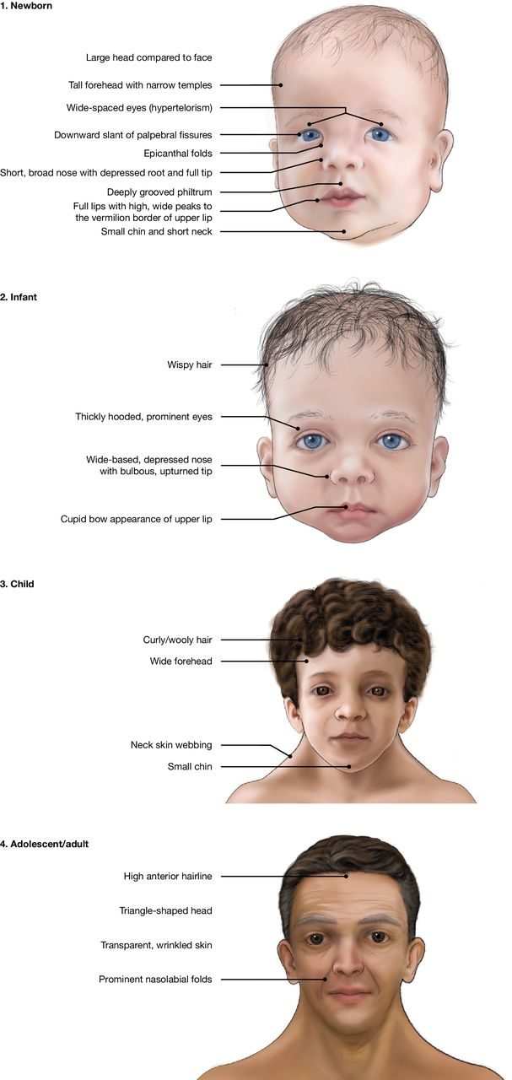
Kısa Boy ve Gecikmiş Ergenliği Olan Bir Ergende Noonan Sendromu (NS) ve Çölyak Hastalığı (çh)

Slide 3
Giriş
Noonan sendromu, genellikle çocukluk çağında teşhis edilen ve kısa boy ile karakterize edilen otozomal dominant bir hastalıktır.
Kısa boy, kalp patalojileri ve hipertelorizm, aşağı doğru eğimli göz kapakları, pitozis ve arkaya doğru dönük düşük kulaklar gibi belirgin yüz özellikleri ile karakterize "rasopatiler" terimi altında gruplandırılan fenotiplerle ortaya çıkar.
NS, en yaygın rasopatidir.
Rasopatili hastalarda otoimmün hastalıklar nadiren bildirilmiştir.
NS ve çölyak hastalığı birlikte görülmesine ilişkin çok az sayıda rapor vardır genetik olarak doğrulanmış NS vakaları arasında ise bu birlikteliğe dair herhangi bir bildirim bulunmamaktadır.

Slide 4
Bu vaka, hem kısa boy hem de gecikmiş puberte'ye bağımsız olarak neden olabilen ÇH ve NS tanılarının birlikte görülmesini ve glutensiz diyet ile büyüme hormonu (BH) tedavisi sayesinde normal yetişkin boyuna ulaşılmasını vurgulamaktadır.

Slide 5
Olgu Sunumu
Otizm ve gecikmiş puberte (puberte tarda) öyküsü olan, bunun dışında tıbbi geçmişinde özellik saptanmayan 15 ½ yaşındaki erkek hasta; ilk olarak 13 yaşında, dış merkezdeki bir çocuk endokrinolog tarafından kısa boy nedeniyle değerlendirilmiş ve tetkiklerinin normal olduğu bildirilmiştir. Hasta, COVID-19 pandemisi sırasında takipten çıkmıştır.

Slide 6
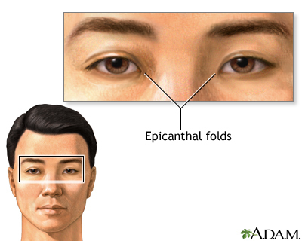
Fizik Muayene
Annesiyle benzer şekilde bilateral epikantal kıvrımlar, aşağı çekik göz kapakları ve bilateral 5. Parmak klinodaktilisi saptandı; lentijin izlenmedi.
Boy: 147,5 cm (<1 %ile; sds -2,96) -> belirgin kısa boy mevcut.
(Büyüme hızı: 2,5 cm/yıl | kemik yaşı: 13 yıl)
Ağırlık: 48,2 kg (11 %ile; SDS -1,24).
Vücut kitle indeksi (vki): 22,16 kg/m2 (73 %ile)
Tanner 2 pubik kılları ve tanner 1 genital organları (3 cc testis)
Sistemik muayene normaldi.

Slide 7
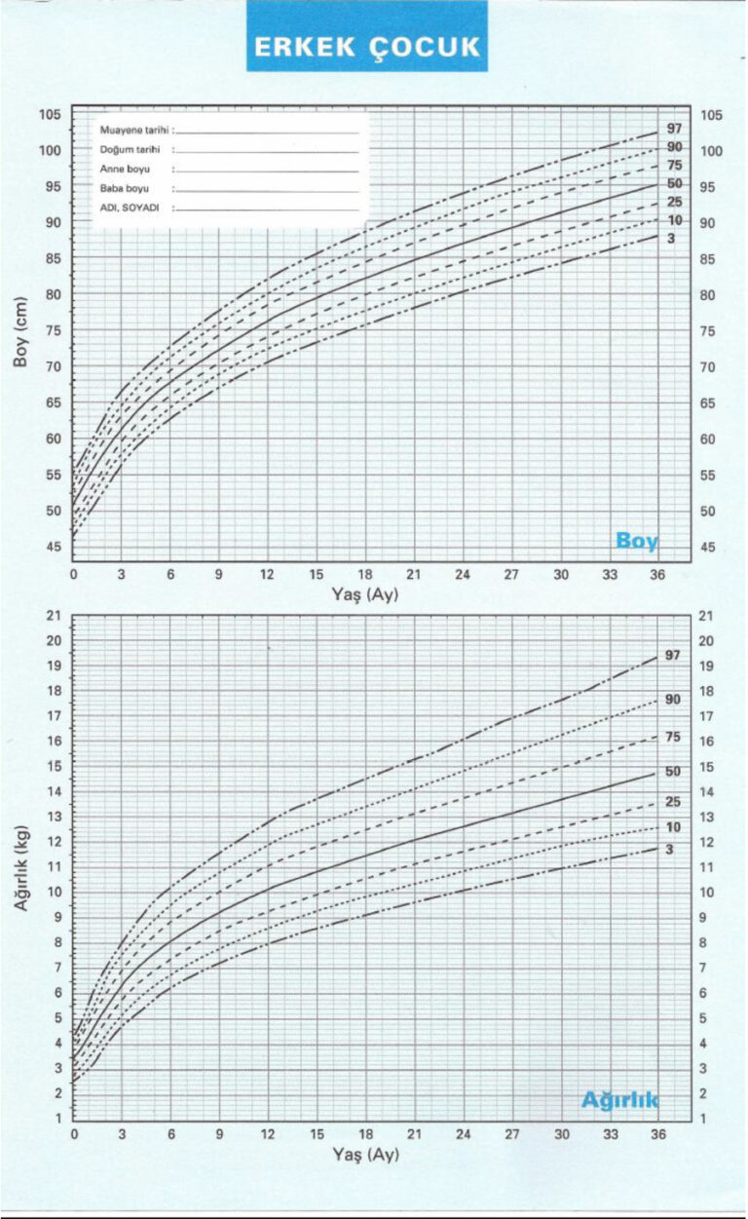
Özgeçmiş
Hasta, 3.4 kg doğum ağırlığı (50 persentil ile) ve 45.7 cm boy (3 %ile) ile miadında (term) doğmuştur.
BH: otizm, izole konuşma gecikmesi
DKİ: yok (dil ve konuşma terapisi alıyor)

Slide 8
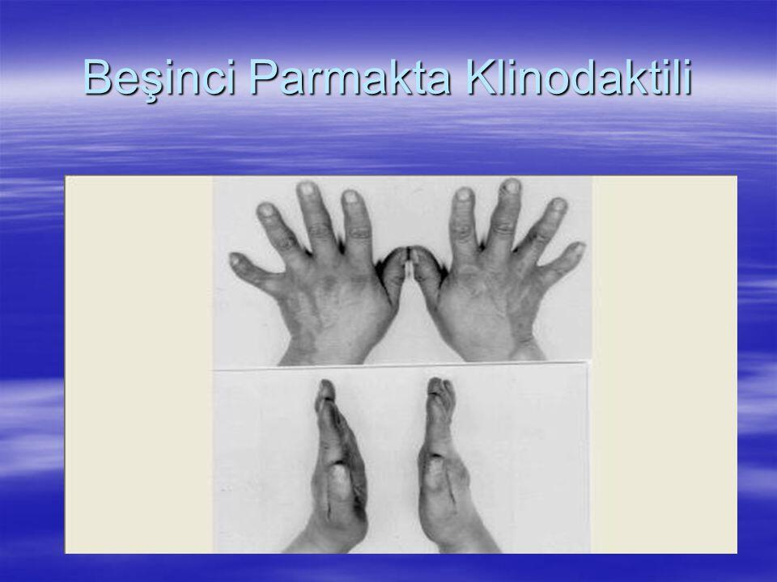
Soygeçmiş
Annede Belirgin kısa boy mevcut; anne 142,2 cm (SDS -3,5) ve anneanne 147,3 cm (SDS -2,67) boyunda.
Annenin menarş yaşı (13) normaldir.
Baba 182,8 cm boyuyla normal sınırlardadır, ancak ergenlik öyküsü bilinmemektedir.
18 yaşındaki erkek kardeş 167,6 cm boyundadır.
Ailede ÇH (çölyak hastalığı) veya herhangi bir otoimmün hastalık öyküsü bulunmamaktadır.

Slide 9

Laboratuar Bulguları
Büyüme Parametreleri:
IGF-1: 168 ng/mL (Normal aralıkta).
IGFBP-3: 2,93 mg/L (Normal aralıkta).
GH Stimülasyon Testi (Arginin/Klonidin): Pik değer 12,1 ng/mL (Normal yanıt; büyüme hormonu eksikliği dışlanmıştır).
Çölyak Taraması:
Toplam IgA: 99 mg/dL (Normal).
Anti-tTG IgA: 134,7 U/mL (Referans: 0-20 U/mL) -> Belirgin yükseklik, ÇH ile uyumlu.
Tiroid Fonksiyonları:
TSH (0,962 uIU/mL) ve Serbest T4 (1,16 ng/dL) normal sınırlarda; otoantikorlar negatiftir.
Puberte Paneli (DP Değerlendirmesi):
LH (<0,1 mIU/mL) ve FSH (0,5 mIU/mL) değerleri düşüktür.
Serum Testosteron: 7,3 ng/dL (Pre-pubertal seviyede).

Slide 10
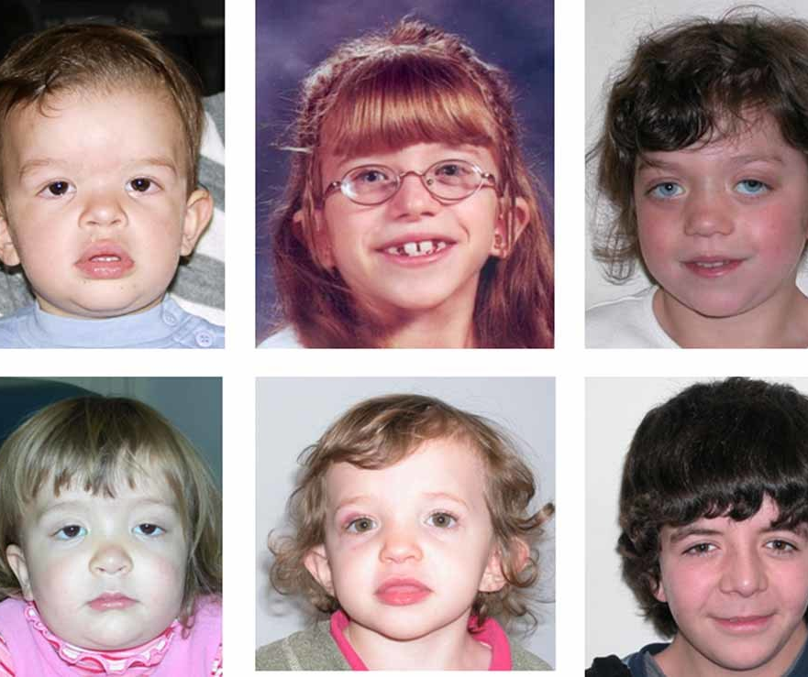
Tanı Ve Genetik Değerlendirme
Hastadaki belirgin kısa boy ve karakteristik yüz hatları nedeniyle NS ön tanısıyla genetik değerlendirmeye yönlendirildi.
BRAF geninde heterozigot bir missense varyant (c.626G>A [p.Gly209Asp]) saptandı.
Bu varyant başlangıçta "önemi belirsiz varyant"olarak rapor edilse de, hem anne hem de hastadaki güçlü klinik bulgular nedeniyle NS tanısının nedeni olarak kabul edildi.
NS eşlikçisi olabilen kalp patalojilerini dışlamak için yapılan Ekg normal sonuçlandı.
Yüksek antikor seviyelerinin ardından yapılan bağırsak biyopsisi ile ÇH (çölyak hastalığı) tanısı kesinleşti.

Slide 11
Ayırıcı Tanı
Endokrin Nedenler
Büyüme Hormonu Eksikliği | Hipotiroidizm | Cushing Sendromu
Genetik / Sendromik Nedenler
Turner Sendromu | Noonan Sendromu | Down Sendromu | Skeletal Displaziler
Kronik Hastalıklar / Nütrisyonel
Çölyak Hastalığı | İBH | Kronik Böbrek Hastalığı | Malnütrisyon
Yapısal
Ailevi Kısa Boy |Puberte Gecikmesi | SGA
Psikososyal
Psikososyal Kısa Boy (İhmal, Yoksunluk)
→ Bu Olguda İki Neden Bir Arada: Noonan Sendromu + Çölyak Hastalığı

Slide 12
Takip ve Tedavi
Uygulanan Tedavi
Büyüme hormonu (BH): 0,27 mg/kg/hafta (NS endikasyonu)
Glutensiz diyet (çölyak hastalığı için)
Takip sonuçları (2 yıl)
Büyüme hızı: 2,5 → 8,9 → 12,3 cm/yıl (belirgin artış)
Anti-ttg ıga: 134,7 → 42,7 U/ml (glutensiz diyetle düşüş)
Puberte ilerlemesi: tanner 2 → tanner 5
Testis hacmi: 3 cc → 15 cc bilateral
Son boy: 165,9 cm (17,5 yaş) — hasta tedaviyi sonlandırdı (hasta ulaştığı boy seviyesinden memnun olduğunu belirterek GH tedavisini sonlandırmayı tercih etti)

Slide 13
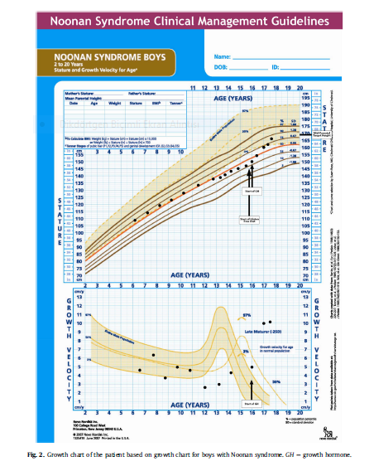

Slide 14
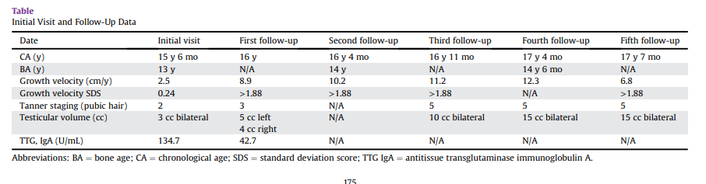

Slide 15
Tartışma
Kısa boy ve gecikmiş ergenlik nedenli ilk taramada ÇH pozitif saptanmış; ayrıntılı fizik muayene ve genetik testlerle hem hasta hem annede BRAF (c.626G>A) mutasyonuna bağlı NS tanısı doğrulanmıştır.
NS, her 1000-2500 doğumda bir görülür; vakaların çoğunda ptpn11, sos1 ve braf gibi genlerde mutasyonlar izlenir.
NS hastalarının %70'inde kısa boy görülürken, izole kısa boy olgularında çh riski %10-40 arasındadır.
Hastalar genellikle normal doğum ağırlığı/boyuna sahiptir ancak doğum sonrası sds değerlerinde düşüş ve ergenlikte düşük büyüme hızı izlenir.

Slide 16
Sonuç
NS ve ÇH birlikte görülebilir; her ikisi de kısa boy nedenidir
Her iki durumun eş zamanlı tedavisi normal boy potansiyeline ulaştırır
Kısa boylu çocuklarda dikkatli fizik muayene + genetik değerlendirme şart
NS hastalarında otoimmünite taraması düşünülmeli
Önemli mesajlar:
BH tedavisi + glutensiz diyet = etkili kombinasyon
Erken tanı ve tedavi başlangıcı daha iyi sonuç sağlar
Dismorfik özellikler varsa genetik değerlendirme önerilir

Slide 17
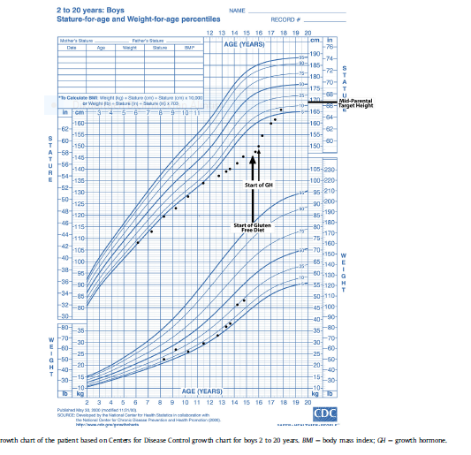

Slide 18


